Slide 1
Acompanhamento do
Projeto
Robson Fidalgo - Banco de Dados - 2022.2

Slide 2
Streaming de Vídeo
Equipe #7
https://github.com/sotobr/projetoBD

Slide 3
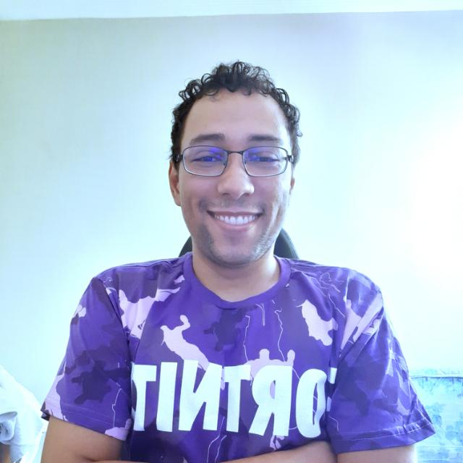

Time
Giovanni Silva
Felipe Accioly

Slide 4
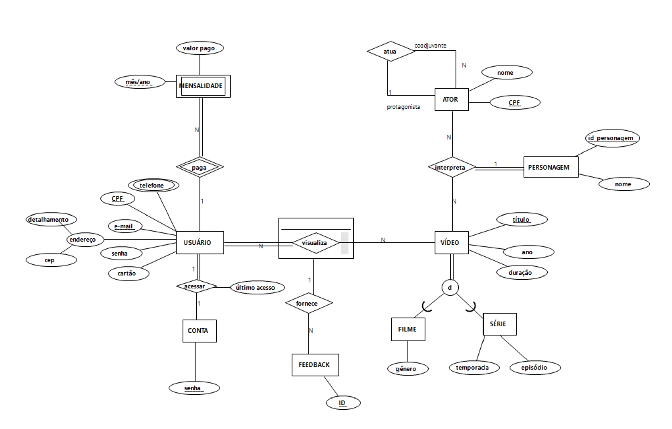
Diagrama ERR

Slide 5
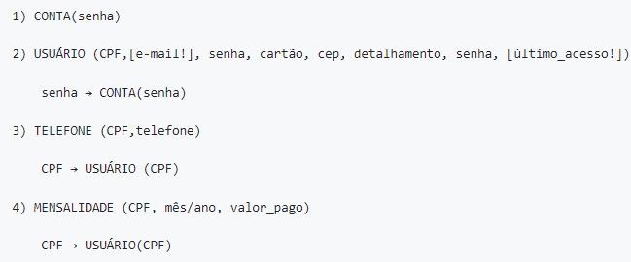
Projeto Lógico

Slide 6
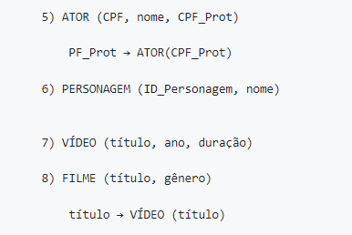
Projeto Lógico

Slide 7
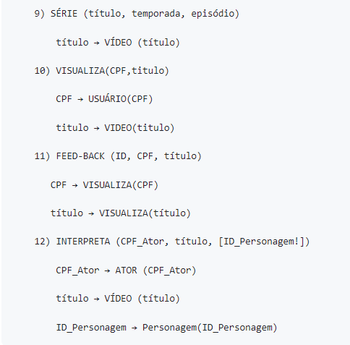
Projeto Lógico

Slide 8
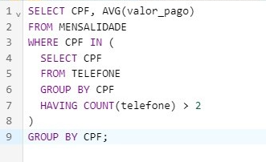
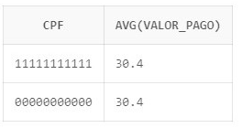
Consultas - Group by/Having
Consulta que retorna a média das mensalidades pagas pelos usuários que possuem mais de 2 telefones cadastrados.

Slide 9
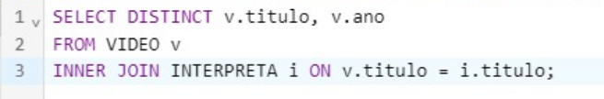
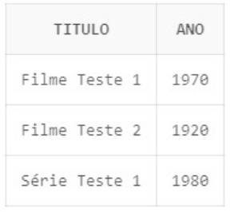
Consultas - Junção Interna
Consulta que retorna o título e o ano de lançamento dos filmes que possuem pelo menos um ator cadastrado.

Slide 10

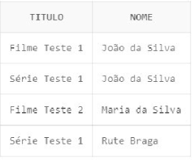
Consultas - Junção Externa
Consulta que retorna todos os títulos de vídeo e os nomes dos atores que interpretam em cada um, incluindo os vídeos que ainda não possuem atores cadastrados.

Slide 11

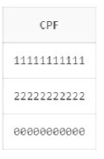
Consultas - Semi-junção
Consulta que retorna os CPFs dos usuários que já visualizaram pelo menos um vídeo.

Slide 12
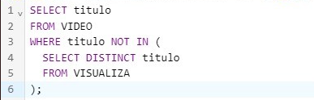

Consultas - Anti-junção
Consulta que retorna os títulos de vídeo que ainda não foram visualizados por nenhum usuário:

Slide 13
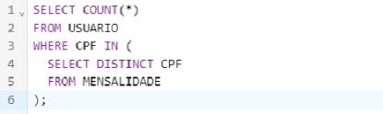
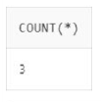
Consultas - Subconsulta do Tipo Escalar
Consulta que retorna a quantidade total de usuários cadastrados que possuem ao menos uma mensalidade paga.

Slide 14
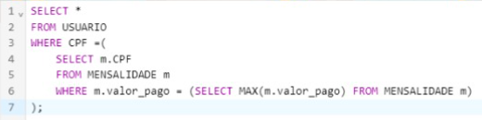

Consultas - Subconsulta do Tipo Linha
Consulta que retorna os dados do usuário que possui a maior média de valor pago em mensalidades.

Slide 15
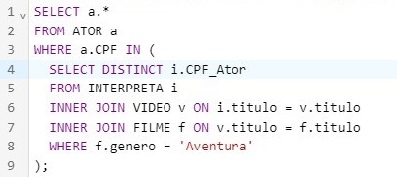
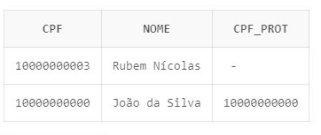
Consultas - Subconsulta do Tipo Tabela
Consulta que retorna todos os atores que já interpretaram em um vídeo do gênero "Aventura".

Slide 16

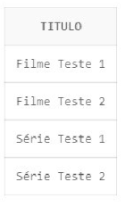
Consultas - Operação de Conjunto
Essa consulta irá retornar um conjunto de resultados que é a união dos títulos de filmes e títulos de séries, sem duplicatas. Ou seja, cada título irá aparecer uma única vez no resultado final.

